Slide 1

Produktpräsentation
Co-act EGL-C
Kollaborierender Großhubgreifer

Slide 2
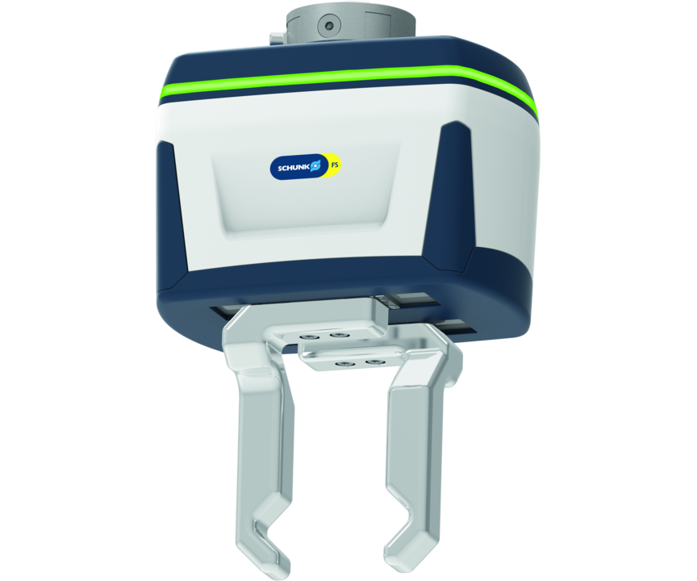
Kollaborierender Großhubgreifer
Elektrischer 2-Finger-Parallelgreifer, zertifiziert für den kollaborierenden Betrieb mit einer Ansteuerung über 24 V
Der weltweit erste zertifizierte Großhubgreifer für den kollaborierenden Betrieb.
Sicher Greifen bei bis zu 450 N Greifkraft

Slide 3

Kollaborativ. Leistungsstark. Zertifiziert.

Slide 4
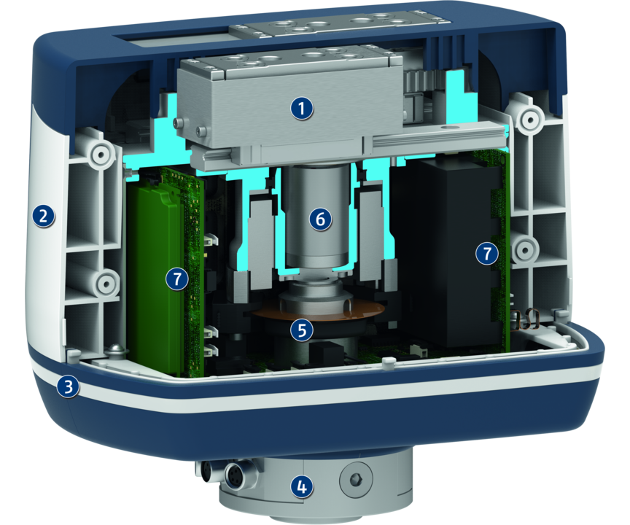
Funktionsprinzip
Funktionsbeschreibung
1
Kraftmessbacke
2
Kollisionsschutzhülle
3
LED-Lichtband
4
Flansch
5
Wegmesssystem
6
Antrieb mit Getriebe
7
Elektronik

Slide 5
Vorteile – Ihr Nutzen
Zertifizierte Greifeinheit spart Aufwand bei der Sicherheitsbetrachtung der Gesamtapplikation
Sicheres Greifen bei bis zu 2,25 kg Werkstückgewicht gewährleistet durch integrierte Kraft- und Wegmessung
Vormontierte Greifeinheit mit Roboterschnittstelle zur schnellen und einfachen Integration
Integrierte Statusanzeige zur Sichtbarkeit des Applikationszustandes auf Augenhöhe des Bedieners
Ansteuerung über verschiedene Bussysteme zur einfachen Inbetriebnahme und schnellen Einbindung in bestehende Anlagen

Slide 6
Technische Daten

Slide 7
Jens Lehmann, deutsche Torwartlegende, seit 2012 SCHUNK-Markenbotschafter für sicheres, präzises Greifen und Halten.
schunk.com/Lehmann

